Slide 1
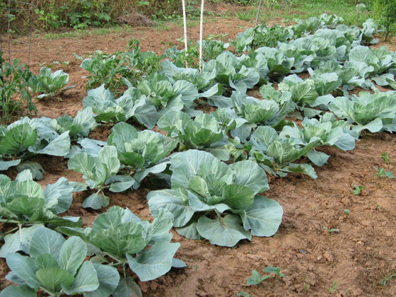
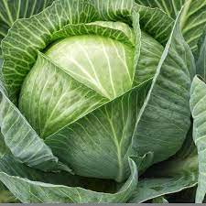
Автор: Гайнетдинов Ислам обучающийся 8 класса
Бизнес-план
Выращивание капусты на пришкольном участке

Slide 2
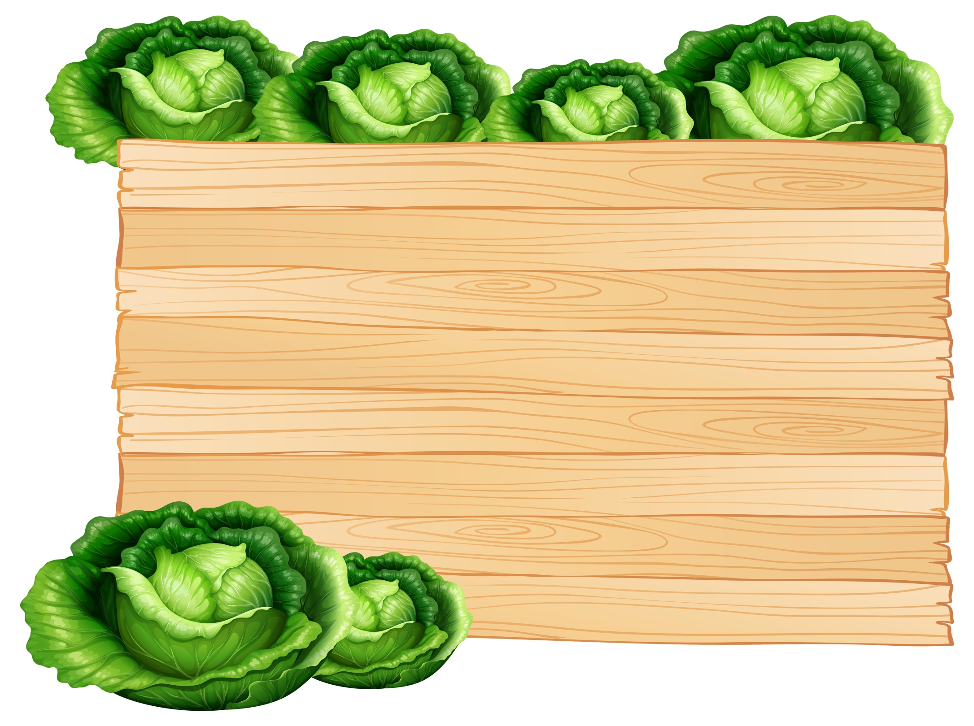
Бизнес-план
Выращивание капусты на пришкольном участке
Автор: Гайнетдинов Ислам
обучающийся 8 класса

Slide 3

Цель бизнес-плана:
1. Создание базы для обучения учащихся основам предпринимательства и овощеводства, с получением практических навыков по данным предметам.
2. Выращивание рассады капусты для продажи населению и учреждениям
3. Создание источника дохода для учащихся и в целом для школы.

Slide 4
Биологические особенности
Отношение капусты:
К теплу | К влаге | К свету | К почвам
Холодостойкая культура. Орt t⁰ для роста: днем 12 – 15⁰С, ночью 8 – 10⁰С. При t 18 – 20⁰С всходы появляются на 3 – 4 день. t выше 25 – 30⁰С губительна для проросших семян. Закаленная рассада переносит кратко временные заморозки до – 5, - 7⁰С наилучший рост и развитие при t – 18 – 22 ⁰С. | Очень влаголюбивое растение. При недостатке влаги – затягивается вегетационный период, замедляется кочанообразование. Орt влажность почвы 70-80%, воздуха 60-90% (особенно в период формирования кочана). Корневая система не переносит переувлажнения почвы. При затоплении корни начинают отмирать ч/з 6 – 12 часов. | Культура длинного дня, светолюбивая не переносит затенения, загущения в период появления всходов и в фазе рассады. | Благоприятны – суглинистые влагоудерживающие почвы. Требовательна к минеральным удобрениям (N; Р; К). Р; К увеличивают устойчивость к заболеваниям (сосудистый бактериоз и склеротиния). Отзывчива на внесение органических удобрений.

Slide 5
Технология выращивания:
Сорта и гибриды
1. Раннеспелые сорта и гибриды - (вегетационный период 100 – 120 дней). Июньская, номер первый Грибовский 147, Скороспелая Трансформер F1; Крафт F1; Малахит F1; Старт F1; Золотой гектар 1432; Казачек F1; Соло F1.
2. Среднеспелые сорта и гибриды – (вегетационный период 125 – 140 дней). Слава 231; Слава 1305; Надежда; Белорусская 455; СБ-3; Семко-Юбилейный 217 F1; Мидор F1; Рамада F1.
3. Позднеспелые сорта и гибриды – Амагер 611; Колобок; Снежный шар; Экстра F1; Бартоло.

Slide 6
Подготовка семян капусты к посеву
Сортировка в 3% растворе поваренной соли (2 чайные ложки на 1 л воды) на 2-3 минуты + промывка и просушивание.
Обеззараживание: от грибных и бактериальных заболеваний (ложномучнистой росы, черной пятнистости, гнилей, сосудистого бактериоза) – прогрев сухим способом (на батарее) t 45 – 50 ⁰С – 2 – 3 часа или на 20 мин. в горячую воду – до 50 ⁰С + охлаждение и просушивание. Раствор горчицы 1 столовая ложка + 0,5 стакана теплой воды на 4 – 5 часов. Для дружного прорастания обрабатывают соком алоэ, каланхоэ, чеснока (1:5) на 1 – 1,5 часа. Эпин (2 капли на 0,5 стакана воды t 20 – 22 ⁰С) на 12 – 16 часов.
Обработка питательным раствором – Кемира-универсал или Растворином (1 чайная ложка на 1 л воды) в течение
12 часов + промывка холодной водой и помещение в холодильник на сутки t 1 – 3 ⁰С.
Намачивание семян на 1 час.
Сроки посева: за 55 – 60 дней до высадки в грунт.

Slide 7
Выращивания белокочанной капусты
(открытый грунт через рассаду)
1. Выбор места, почвы:
- лучшие почвы – суглинистые (рН 5,5);
- хорошо прогреваемые, защищенные от северных ветров.
2. Предшественники:
- размещение капусты, после культур под которые вносили
органические удобрения;
- хорошие предшественники (огурцы, лук, томаты и т.д.);
- нельзя сажать после крестоцветных;
- возвращать на прежнее место через 4 – 5 лет.
3. Подготовка почвы:
- осенью почву перепахивают или перекапывают на полный штык лопаты; под вспашку или перекопку вносят органические удобрения;
- весной, как подсохнет почва, участок боронуют;
- перед посадкой – мелко вспахивают или перекапывают, выравнивают.
4. Удобрения:
- навоз вносят осенью;
- перегной (3 – 4 кг/м или 6 – 8 кг/м) весной под перепашку;
- минеральные удобрения – 6 – 9 г/м² по д.в. можно в лунки.

Slide 8
Высадка рассады и схемы посадки:
- сроки посадки зависят от сорта;
- способ сева – рядовой;
- схемы посадки раннего сорта 60х35-40, 70х30-35, 50х50
средние 70х50, 60х40-60
поздние 60х45-50, 70х45-70.
Техника посадки:
- закаливание рассады за неделю до высадки;
- за 1 час до посадки в грунт рассаду поливают;
- высаживают с комом земли;
- за 30 мин. до посадки удривают табачной пылью (капустная муха);
- выбраковка больных и поврежденных растений;
- длинные корешки укорачивают на 1/3;
- корни обмакивают в глиняную болтушку;
- заглубляют рассаду до 1 настоящих листьев;
- следующие 4 – 5 дней растения поливают по вечерам;
- через 5 – 6 дней на место не прижившейся рассады сажают новую.
Уход. Подкормки:
1-я через 10-14 дней – 0,5% раствором аммиачной селитры или жидкими органическими удобрениями коровяк (1:5) или птичьим пометом (1:10) – 1 – 1,5 л на растение (под корень);

Slide 9
Вредители капусты
Бабочка белянка – зимует в стадии куколки на стволах и ветвях деревьев, заборах, стенок домов, внутри сараев. Яйца бабочка откладывает по 15 – 20 штук на нижнюю сторону листа. Гусеницы объедают листья.
Капустная моль – вредят гусеницы – внедряются в паренхиму листа (делает мины).
Капустная совка – вредят гусеницы ближе к осени внедряются внутрь кочана, прогрызают в нем ходы и загрязняют ходы экспериментами.
Капустная тля, капусная муха, крестоцветные блошки, крестоцветные клопы и т.д.

Slide 10
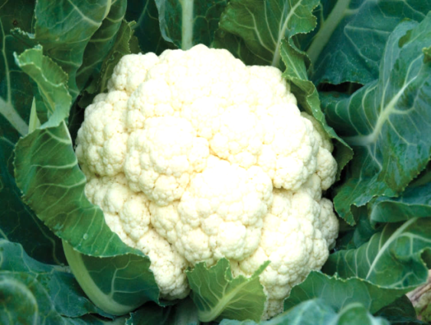
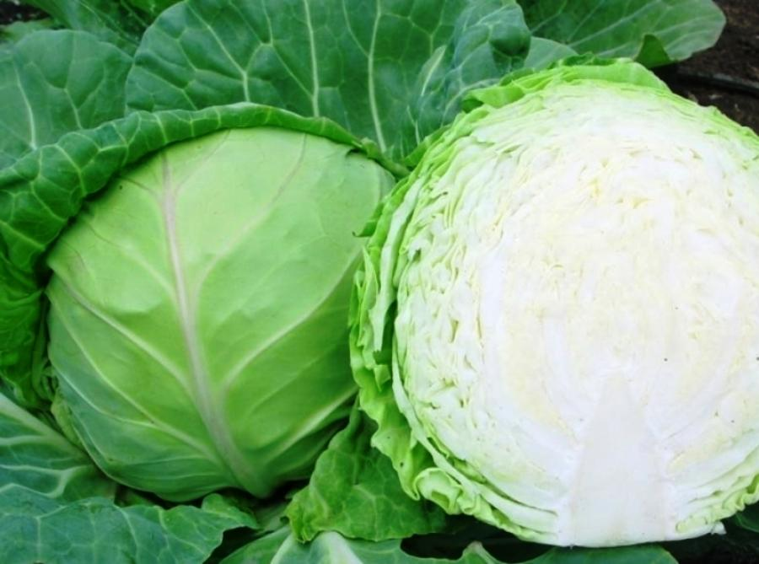
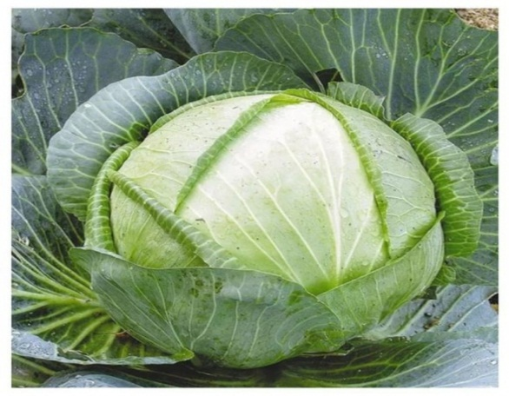
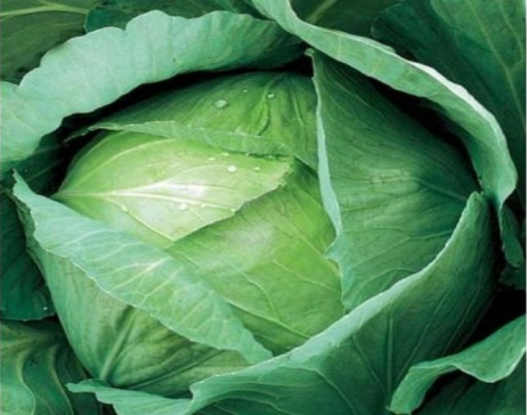
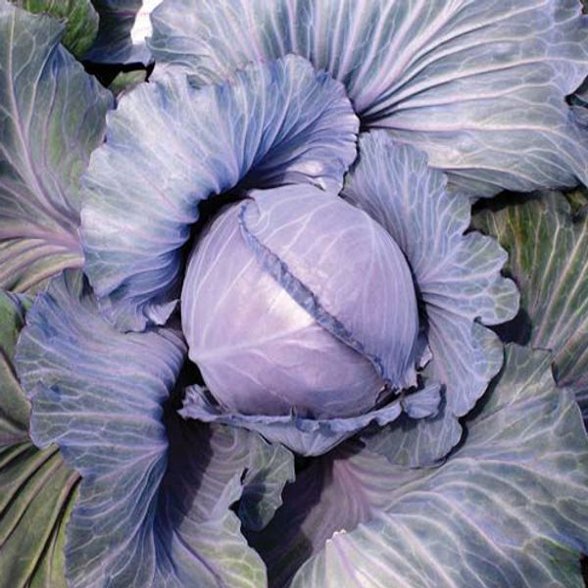
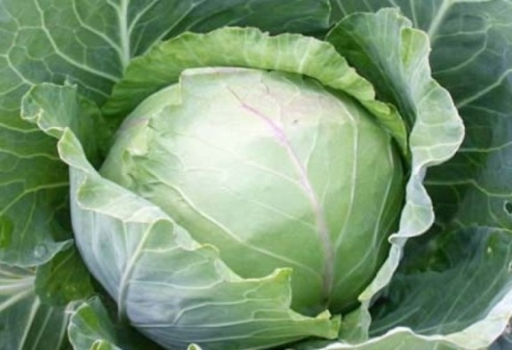
Капуста
белокочанная
«Июньская»
Цветная капуста
«Белый шар»
Капуста
белокочанная
«Слава»
Капуста
белокочанная
«Амагер
Капуста
краснокочанная
«Ракета»
Капуста
белокочанная
«Надежда»

